Slide 1
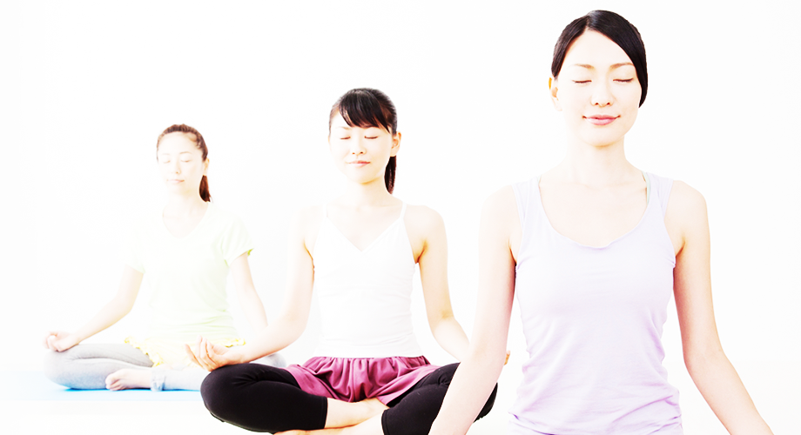
2018年3月1日より
2018年3月1日より
プログラム名称変更のお知らせ
美Bodyヨガ
ベーシック⇒ 室温36℃・湿度60％の環境で行い、初めての方でも受けて頂けるStudio As基本のプログラムです。身体の内からも外からも美しいBodyを目指します。身体を目覚めさせる覚醒呼吸から始まり、数種類のヨガのポーズを行います。ポーズを通して神経や内臓に刺激を送り、身体の内部から活性化させ、心の開放へと導きます。
こんな方に
おススメ！
ヨガ未経験者、シェイプアップ・デトックスしたい方
冷え性、むくみ改善
ベーシック70⇒ 鏡を見ずに行う70分のベーシックプログラムです。 視界に頼らず動くことで眠っている機能や感覚を目覚めさせ、体幹が安定した身体へと導きます。心と身体の対話を行い、自分の身体の現状を知り改善に繋げることができるプログラム。周りの動きを気にすることなく自分に集中することができます。
体幹美Body70ヨガ
こんな方に
おススメ！
集中力を高めたい方、バランス力をUPさせたい方
健康増進、体力維持、姿勢改善
ボディメンテナンスヨガ
ジョイントリカバリーヨガ⇒ 室温32℃・湿度50%というホットの環境が初めての方でも、安心して動いて頂ける60分のリラクゼーション目的のプログラムです。一つ一つの関節を正しく動かすことで身体のアライメントを整え、不調個所への緩和へと導きます。 痛みの原因と考えられる筋肉の硬直を取り除き、動いていなかったところへ刺激を送ることで過剰に動いているところの負担を軽減させます。
こんな方に
おススメ！
腰痛・膝痛・肩こりでお悩みの方
ホットな環境が苦手な方、リラックスしたい方
アクティブフローヨガ
フローヨガ⇒ 美Body・ボディメンテナンス等のポーズを組み合わせ、流れの中で行う事で高い集中状態が保てます。ゆっくりとした動きと素早い動きを行うことで心肺機能を高め脂肪燃焼が期待できるプログラムです。
こんな方に
おススメ！
身のバランスを整えたい方、ダイエットしたい方、
ダイナミックに動きたい方、気分転換、ストレスを発散したい方

